Slide 1


TRỰC QUAN HOÁ DỮ LIỆU
THỜI TIẾT TẠI VIỆT NAM (2009–2021)
GVHD: TS. Bùi Tiến Lên
Nhóm 18
[LT] ĐỒ ÁN GIỮA KỲ

Slide 2

Thành viên
21120579 - Phạm Thị Kiều Trinh
21120573 - Lê Phước Đoan Trang
21120582 - Đinh Hoàng Trung
21120568 - Lê Nguyễn Phương Thy
2

Slide 3

THỜI TIẾT VÀ KHÍ HẬU Ở VIỆT NAM
Đặc điểm chung: Việt Nam có khí hậu nhiệt đới gió mùa, với nhiệt độ trung bình hàng năm từ 22°C đến 27°C.
Phân vùng khí hậu:
Miền Bắc: Khí hậu cận nhiệt đới ẩm, có 4 mùa rõ rệt (xuân, hạ, thu, đông).
Miền Trung: Chịu ảnh hưởng của dãy Trường Sơn, thường có mưa lớn và bão vào mùa thu.
Miền Nam: Khí hậu nhiệt đới gió mùa, chỉ có 2 mùa chính (mùa mưa và mùa khô).
Hiện tượng thời tiết cực đoan: Bão, lũ lụt, hạn hán
=> Xảy ra thường xuyên, đặc biệt ở khu vực ven biển và miền Trung.
3

Slide 4
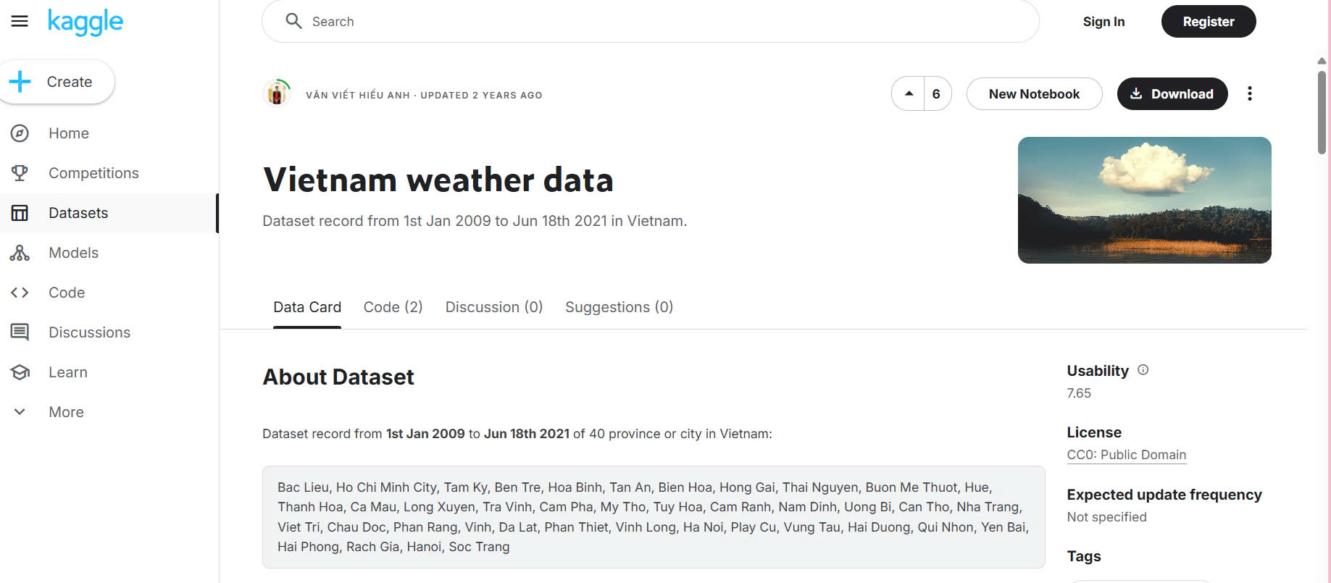
Tập dữ liệu
4

Slide 5
TỔNG QUAN VỀ DỮ LIỆU
1
2
3
Bộ dữ liệu này ghi lại thông tin thời tiết hàng ngày tại 40 tỉnh/thành phố
ở Việt Nam
Trong khoảng thời gian từ 01/01/2009 đến 18/6/2021
Gồm các thông số về nhiệt độ, tốc độ gió, lượng mưa, độ ẩm và các yếu tố thời tiết khác
5

Slide 6

THÔNG TIN VỀ TẬP DỮ LIỆU
Các tỉnh/thành phố được ghi nhận:
• Miền Bắc: Hà Nội, Hải Phòng, Thái Nguyên, Yên Bái, Hòa Bình, Nam Định, Việt Trì, Uông Bí, Cẩm Phả, Hòn Gai, Hải Dương.
• Miền Trung: Huế, Đà Lạt, Tam Kỳ, Tuy Hòa, Phan Rang, Phan Thiết, Nha Trang, Cam Ranh, Vinh, Thanh Hóa, Quy Nhơn, Pleiku, Buôn Ma Thuột.
• Miền Nam: TP. HCM, Biên Hòa, Cần Thơ, Bạc Liêu, Cà Mau, Long Xuyên, Bến Tre, Sóc Trăng, Mỹ Tho, Rạch Giá, Tân An, Vũng Tàu, Trà Vinh, Châu Đốc, Vĩnh Long.
6

Slide 7
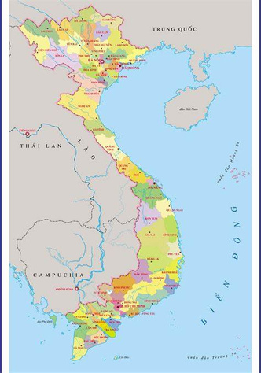
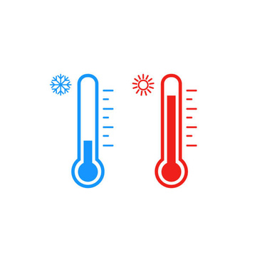

Ý nghĩa các cột dữ liệu
Province
MIN
WIND_D
MAX
WIND
Tỉnh hoặc thành phố
Nhiệt độ thấp nhất (◦C) trong ngày
Hướng gió theo ký hiệu la bàn
Nhiệt độ cao nhất (◦C) trong ngày
Tốc độ gió (km/h) trung bình trong ngày
7

Slide 8





Ý nghĩa các cột dữ liệu
rain
CLOUD
DATE
HUMIDI
PRESSURE
Lượng mưa (mm) trong ngày
Mức độ mây che phủ trung bình (%) trong ngày
Ngày ghi nhận dữ liệu
YYYY-MM-DD
Độ ẩm trung bình (%) trong ngày
Áp suất khí quyển trung bình trong ngày (hPa)
8

Slide 9
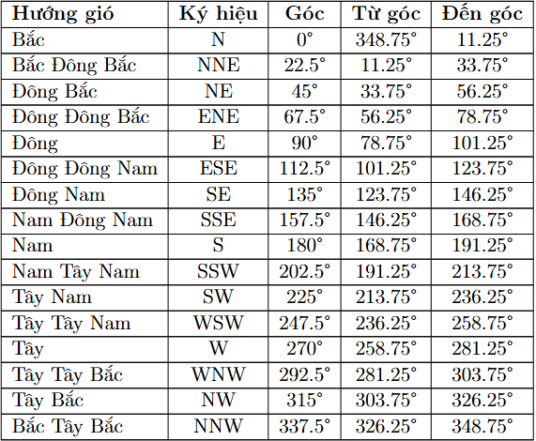
BẢNG
HƯỚNG
GIÓ
9

Slide 10
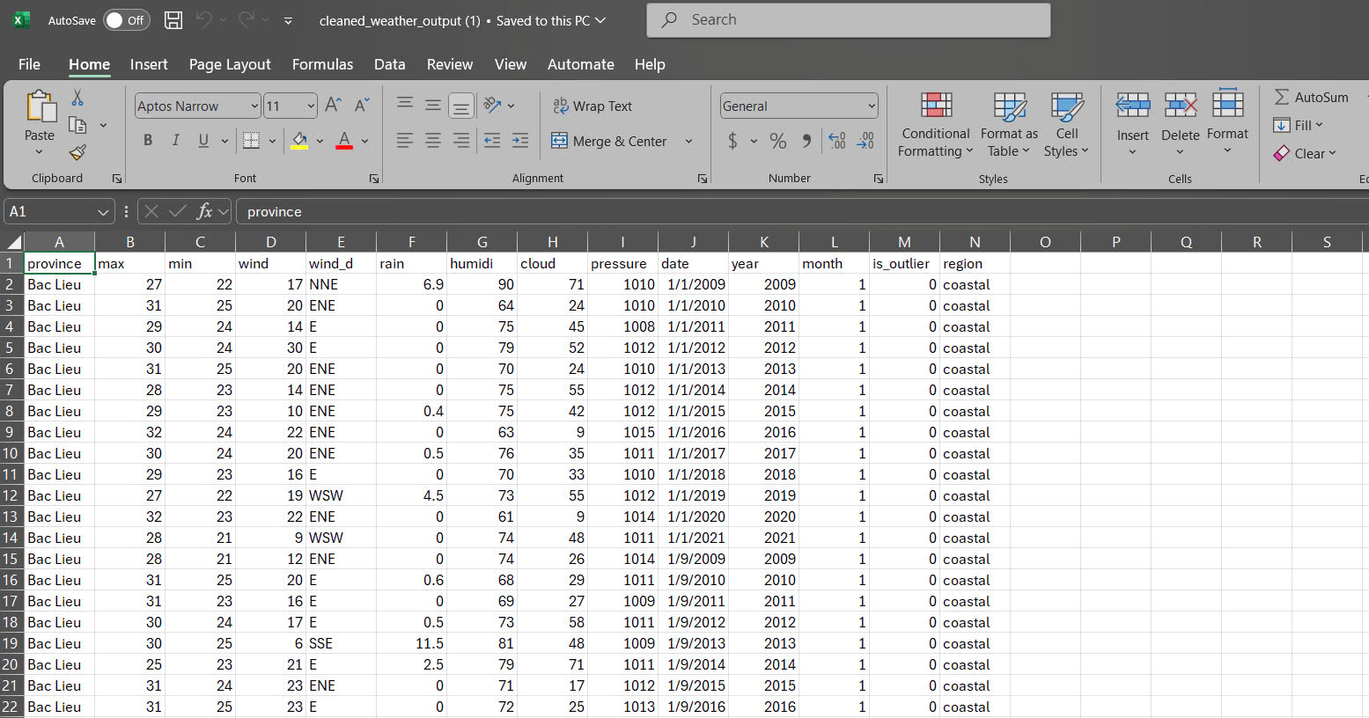
TIỀN XỬ LÝ DỮ LIỆU
Bộ dữ liệu sau khi được làm sạch, bao gồm 14 cột và 181957 dòng
10

Slide 11

GIỚI THIỆU DASHBOARD
11

Slide 12

TIÊU CHÍ ĐÁNH GIÁ
12

Slide 13

KẾT HỢP NGUỒN DỮ LIỆU ĐÁNG TIN CẬY
Dữ liệu được lấy từ Kaggle
Sử dụng dữ liệu minh bạch, đáng tin cậy, được kiểm tra quy trình xử lý dữ liệu
Giấy phép: CC0 Public Domain
13

Slide 14

PHÙ HỢP VỚI MỤC ĐÍCH
Đối tượng: nhà khoa học khí hậu và môi trường, các tổ chức quản lý khí tượng và ngành giáo dục
Chọn loại biểu đồ phù hợp với mục tiêu thể hiện và phân tích được thời tiết và khí hậu của Việt Nam
14

Slide 15


RÕ RÀNG VÀ DỄ HIỂU
Nội dung được lập luận với số liệu cụ thể và rút ra đánh giá chi tiết
Tận dụng mối quan hệ giữa các thông số để tính toán và phân tích
Kết hợp kiến thức địa lý phổ thông
15

Slide 16
SỰ TÍCH HỢP VÀ LIÊN KẾT
Đảm bảo sự liên kết giữa các loại biểu đồ khác nhau trong mỗi dashboard
Đảm bảo tính kết nối giữa các phân tích để hướng đến kiến thức chung về thời tiết và khí hậu Việt Nam
16

Slide 17

TƯƠNG TÁC VÀ ĐIỀU HƯỚNG
Cài đặt màng lọc để phân tách dữ liệu theo từng khu vực, vùng miền
Di chuột lên từng thành phần của biểu đồ sẽ thấy được thông tin chi tiết (tỉnh thành, số liệu, trung bình, phần trăm)
17

Slide 18

THIẾT KẾ HẤP DẪN
Đơn giản, tạo sự tương phản để thu hút sự chú ý, dễ hiểu và đầy đủ thông tin cần thiết
Màu sắc phù hợp với các thông số được biểu diễn
18

Slide 19

PHÂN TÍCH DỮ LIỆU
Thể hiện xu hướng, mối quan hệ giữa các biến, và kết luận rõ ràng
Số liệu thay đổi theo từng chỉ số một cách trực quan, phù hợp với kiến thức phổ thông
19

Slide 20

TÍCH HỢP AI
Đã cài đặt chatbox Gemini để giao tiếp dễ dàng thông qua bộ dữ liệu
Phản hồi những câu hỏi một cách dễ dàng và nhanh chóng
20

Slide 21


THANK YOU!

